Slide 1
3. 성능 튜닝
홍기주

Slide 2
목적
성능을 향상시키고 잠재적인 병목현상을 피하자
관심사
데이터 셔플
파티셔닝
스파크 연산 사용 방식
시리얼라이제이션
캐싱
데이터 로컬리티

Slide 3
스파크 실행 모델
좁은 의존관계
부모 RDD의 각 파티션이 자식 RDD의 단일 파티션에서 대부분 사용될 경우(네트워크 자원 사용하지 않음)
넓은 의존관계
부모 RDD의 파티션이 자식 RDD의 다수 파티션에서 사용되는 경우
실행 계획 - 가능한 많은 좁은 의존관계에 있는 변환을 묶어 스테이지로 만드는 것

Slide 4
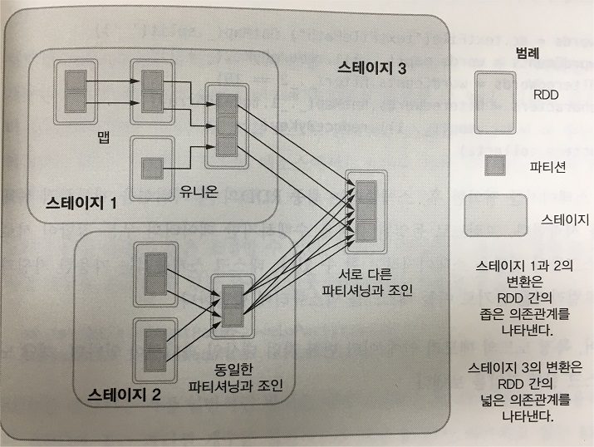
스파크 실행 모델

Slide 5
스파크 실행 모델
val numbers = sc.parallelize(nrCollection) val multiplied = number.filter(_ % 2 == 0).map(_ * 3).collect()
짝수 필터링 후 3 곱한 결과를 array로 리턴
입력되는 파티션 데이터가 다수의 결과 파티션으로 분산되지 않으므로 좁은 변환
-> 동일 스테이지에서 실행

Slide 6
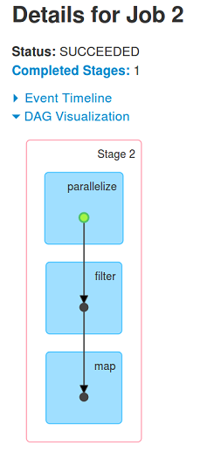
스파크 실행 모델

Slide 7
스파크 실행 모델
val words = sc.textFile(“path”).flatMap(_.split(‘ ’)) val wordCounts = words.map((_,1)).reduceByKey(_+_) val filterWords = wordCounts.filter(_._2 == 10) val characters = filteredWord.flatMap(_._1.toCharArray).map((_,1)).reduceByKey(_+_) characters.collect
토크나이즈
단어 수 세기
단어 수가 10개 인 것만 필터링
필터링된 단어들 안에 각 문자의 개수 세기
array로 리턴

Slide 8
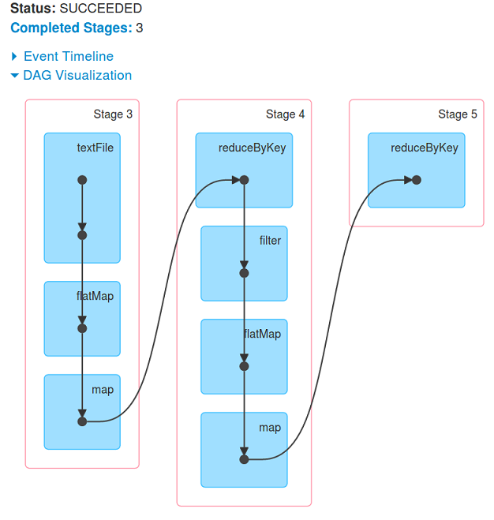
스파크 실행 모델

Slide 9
파티셔닝
파티션 – RDD의 데이터를 나눈 조각
각 파티션은 단일태스크로 처리됨
각 태스크를 실행하기 위해 하나의 코어가 필요함
RDD가 파티션된 방식이 실행 계획에 큰 영향을 미침
병렬도 조정하기
HDFS 파일 블록 당 파티션 하나
HDFS 블록 크기 조정, 스플릿을 더 많거나 적게 만들도록 InputForamt 구성해서 파티션 개수 조정 가능
사용자 인풋 파라미터 사용
sc.textFile(데이터경로, 최소파티션개수) sc.parallelize(sequence, 최소슬라이스개수)

Slide 10
파티셔닝
생각해 볼 점
파티션이 너무 클 경우 -> 파티션 개수 적어짐
태스크 수가 CPU수보다 적어서 컴퓨팅 파워 다 못 씀
태스크와 가비지 컬렉션에서 메모리 프레셔 현상 발생
파티션을 메모리에 다 못 올릴 경우 디스크에 기록(정렬, 디스크 I/O 오버헤드)
최적의 상황은 할당된 CPU 개수만큼의 파티션
파티션이 너무 작을 경우 -> 파티션 개수 많아짐
수많은 작은 태스크 생김, 스케줄링 오버헤드
그래도 데이터를 디스크에 기록하는 거 보다는 나음
RDD당 권고하는 파티션 개수는 CPU * 2 혹은 4

Slide 11
파티셔닝
파티셔너
Hash, Range 방식은 내장
인풋 RDD 중 하나에라도 파티셔너가 있다면 아웃풋 RDD는 해당 파티셔너를 이용하여 파티션을 구성
페어 RDD인 경우 Hash가 기본
커스텀파티셔너 예
키가 파일시스템 경로인 페어 RDD
folder1/1.txt, folder1/2.png
만약 동일 파티션이 될 수 있도록 파티션 만드려면?
상위 폴더 기준으로 분산하는 파티셔너 만들면 됨
주의점
맵 함수 수행하면 페어 RDD의 키가 변경될 수 있으므로 파티션 유지되지 않을 수 있음 -> mapValues, flatMapValues를 사용하여 페어 RDD 내에서 값들을 맵하고 파티셔너 유지

Slide 12
데이터셔플
한 노드에서 다른 노드로 커다란 데이터 덩어리가 이동
CPU, 메모리, 디스크, 네트워크 자원 부하
데이터 정렬, 재파티셔닝, 네트워크 전송시 직렬화, 역직렬화, I/O 대역폭과 디스크 I/O작업 감소를 위한 데이터 압축 등

Slide 13
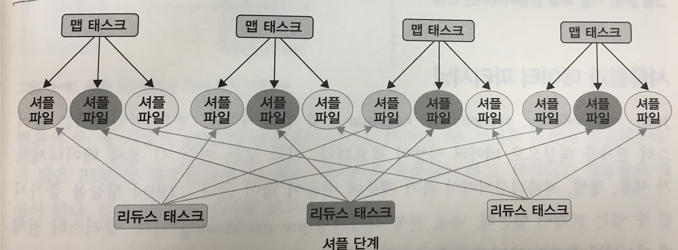
데이터셔플

Slide 14
데이터셔플
셔플링 수행 단계
spark.shuffle.compress - true 설정해서 아웃풋 파일 압축(snappy 기본)
디스크I/O에는 이점, 메모리 손실
리듀스 태스크에서 셔플된 모든 데이터가 메모리에 올라가야 함
OOM 위험
리듀스 개수가 많다면 리듀스 당 처리할 데이터 양 감소
맵 단계에서 발생하는 수많은 셔플 파일(매퍼 개수 * 리듀서 개수)의 개수 줄이고 크기 키우는 중간 머지 단계 삽입 가능 (다음 장 그림 참고)
spark.shuffle.consolidateFiles – true
동일한 코어에서 실행되는 모든 맵 태스크는 동일한 셔플 파일에 기록
코어 개수 * 리듀서 개수

Slide 15
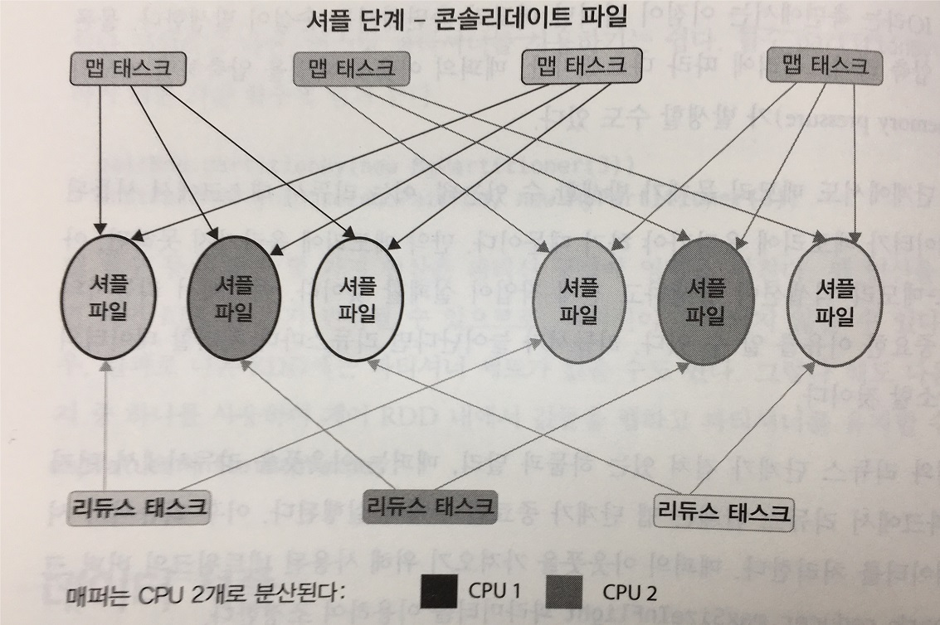
데이터셔플

Slide 16
셔플링과 데이터 파티셔닝
join, reduceByKey, groupByKey, cogroup 등 데이터 셔플 필요함
선행 파티셔닝으로 성능 증가 가능

Slide 17
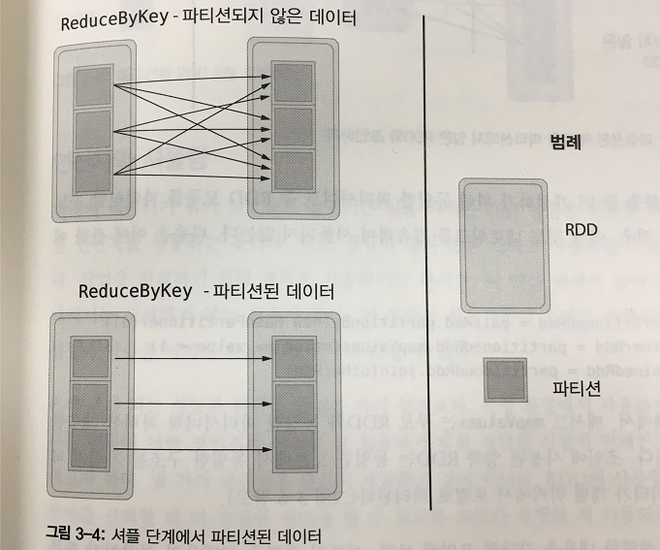
셔플링과 데이터 파티셔닝
ReduceByKey 예

Slide 18
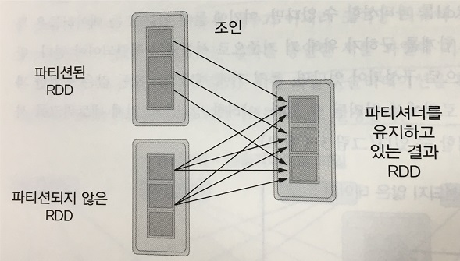
셔플링과 데이터 파티셔닝
join 예

Slide 19
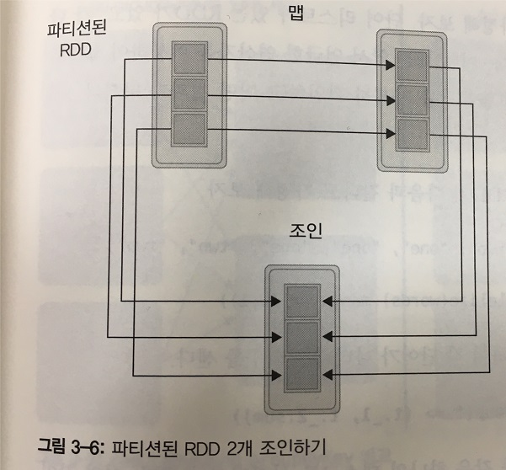
셔플링과 데이터 파티셔닝
join 예(추가)
조인에 사용된 양쪽 RDD는 동일한 노드에서 동일한 구조를 가지므로 데이터가 개별 워커에서 로컬로 처리됨

Slide 20
연산자와 셔플링
groupByKey와 reduceByKey
groupByKey 문제점
특정 키에 해당하는 모든 값은 하나의 태스크로 처리됨
하나에 키에 많은 값들이 몰려 있다면 OOM
reduceByKey 처리된 중간 결과만 클러스터 전체로 보내짐

Slide 21
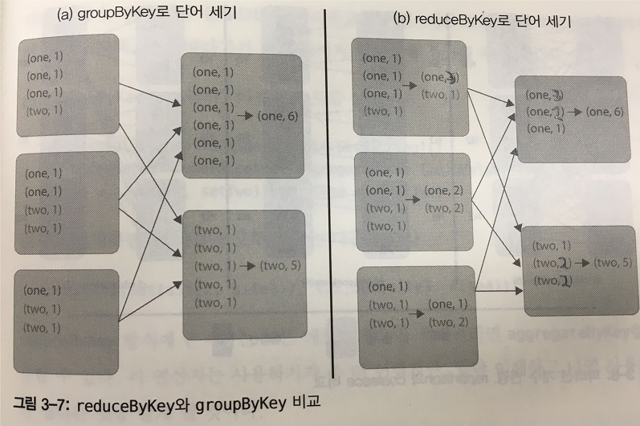
연산자와 셔플링

Slide 22
연산자와 셔플링
repartition과 coalesce
repartition 문제점
RDD 개수 맞추기 위해 임의로 다시 셔플하여 파티션 개수 맞춤
만약 파티션 더 적게 만들 목적이면 coalesce 써서 셔플 피할 수 있음
파티션 개수가 노드 개수보다 적다면 셔플 해야함

Slide 23
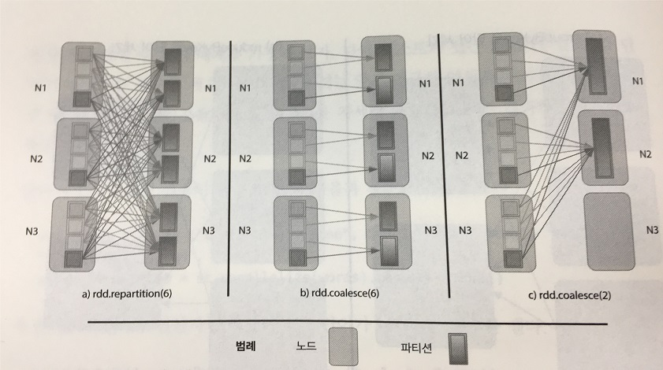
연산자와 셔플링
repartition과 coalesce

Slide 24
연산자와 셔플링
reduceByKey와 aggregateByKey
유저 별 접속한 사이트 리스트 만들기(몇 번 접속했는지 관심 없음)
reduceByKey 활용 시 각 값마다 새로운 Set 만들어야 함(GC 부하) val userAccesses = sc.parallelize(Array(("u1", "site1"), ("u1", "site2"), ("u2", "site3"), ("u1", "site4"), ("u1", "site1"), ("u1", "site1"))) val mapedUserAccesses = userAccesses.map(userSite => (userSite._1, Set(userSite._2))) val distinctSites = mapedUserAccesses.reduceByKey(_ ++ _)
aggregateByKey 활용 시 val zeroValue = collection.mutable.Set[String]() val aggregated = userAccesses.aggregateByKey(zeroValue)((set,v) => set+=v, (setOne, setTwo) => setOne ++ setTwo)
만약 값의 타입이 변한다면 aggregateByKey 사용하라.

Slide 25
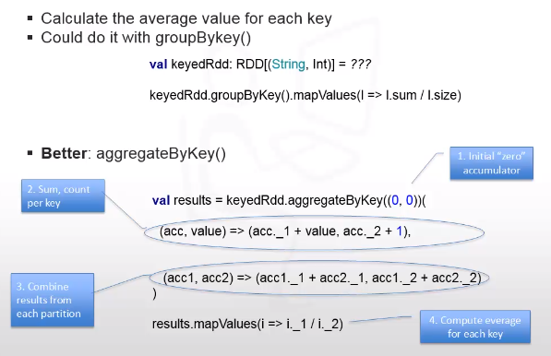
연산자와 셔플링
하나의 파티션 내
파티션들 간

Slide 26
셔플링이 항상 나쁜 것은 아니다
파티션 재구성 시 셔플링 일어나지만 파티션 재구성으로 인해 얻는 이득이 더 많을 수 있음

Slide 27
시리얼라이제이션
디폴트는 자바 시리얼라이저
속도 느림
크라이요(kryo) 좋음

Slide 28
스파크캐시
중간 결과를 메모리상의 캐시로 만듦
RDD 지속성 유지하는 방법
Only in memory (StorageLevel.MEMORY_ONLY)
자주 쓰거나, low latency 필요하거나, 메모리 많이 필요, GC 부하
Only in memory but serialized
직렬화된 자바 오브젝트를 저장, CPU 소모 많음
In memory and disk
메모리 부족하면 디스크에도 저장, 디스크에 저장했다가 다시 읽어서 활용하는 게 빠를까 그냥 재계산 하는게 빠를까 고민
In memory and disk serialized
위에꺼 보다 CPU 소모 더 많음
Only on disk
전부 디스크, 무조건 직렬화
Cache on two nodes (StorageLevel.MEMORY_ONLY_2 머 이런 식)
2개의 워커의 메모리 또는 디스크에 복제됨

Slide 29
스파크캐시
가장 적게 활용되는 파티션이 내려감
만약 다시 쓸 경우 재계산함
스파크 UI의 스토리지탭에서 RDD캐시 정보 확인
uppersist()로 제거

Slide 30
스파크 SQL 캐시
테이블 캐시로 만들면 columnar 포맷으로 메모리에 저장됨
쿼리 시 필요한 컬럼만 읽으므로 성능 좋음
RDD와 달리 테이블은 요청 시 바로 캐시

Slide 31
메모리 관리
기본값 - 60% 영속성 영역, 20% 셔플, 20% 사용자 코드 실행
가비지 컬렉션
풀 GC 여러 번 호출됨, 오래된 세대가 거의 차 있음
캐시로 사용하는 메모리 줄이는 게 좋음
마이너 GC 많고 풀 GC 많지 않은 경우
에덴 영역 공간 더 할당
스파크 스트리밍
동시 마크 앤 스윕 GC활용

Slide 32
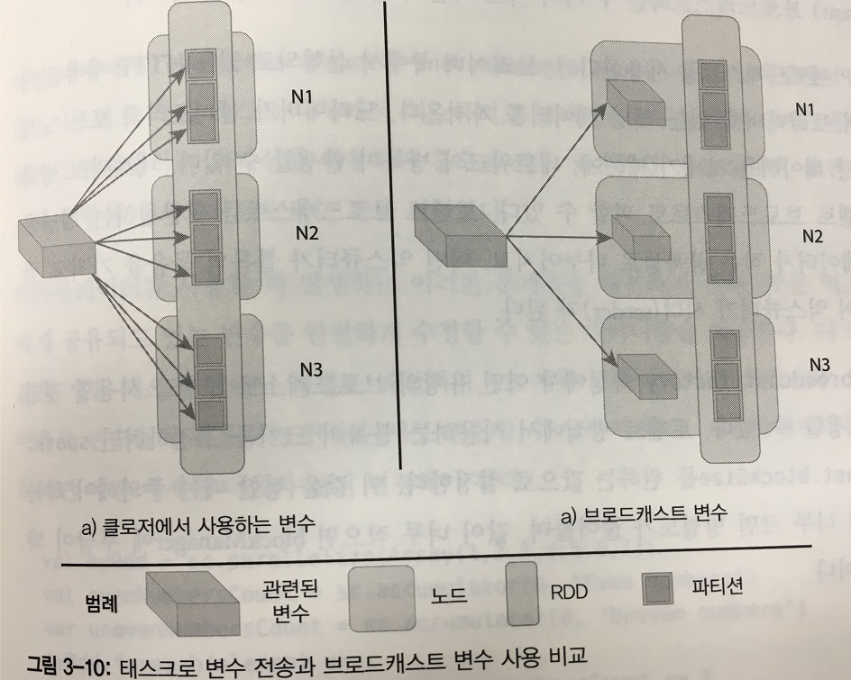
공유 변수
브로드캐스트 변수
파티션 개수만큼 복제될 것을 노드 개수만큼 복제

Slide 33
공유 변수
브로드캐스트 변수
어떤 방식으로 브로드캐스트 할 것인가?
HTTP 방식
드라이버에서 HTTP로 모든 노드에 쏨
네트워크 병목 발생할 수 있음
토렌트 방식
익스큐터가 시더가 됨

Slide 34
데이터 로컬리티
PROCESS_LOCAL
코드가 실행되는 JVM과 동일한 JVM애 데이터가 위치
NODE_LOCAL
데이터가 동일한 워커에 있지만 동일한 JVM에 있지는 않음. 프로세스 간 데이터 이동 비용 발생
NO_PREF
데이터가 로컬리티를 고려하지 않으며 어떤 장소에서든 동일하게 접근할 수 있음
RACK_LOCAL
데이터가 다른 서버에 있지만 동일한 Rack에는 있음
ANY
데이터가 다른 서버, 다른 랙에 존재함

Slide 35
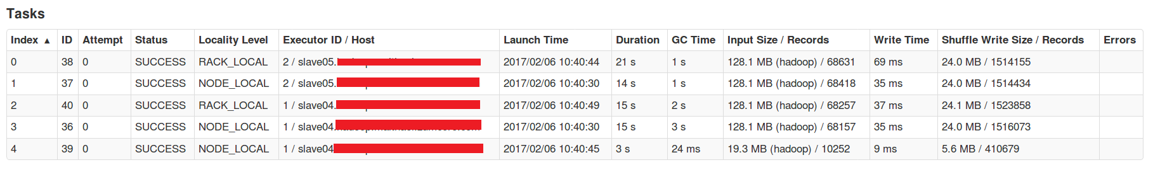
데이터 로컬리티

Slide 36
데이터 로컬리티
익스큐터들이 동일한 머신에 있으며, 처리해야 할 데이터의 상태가 이미 사용 중이며, 데이터에서 멀리 떨어져 있는 익스큐터가 idle일 경우 더 먼 로컬리티 사용할 수도 있음
익스큐터 사용 가능해질 때까지 스파크가 대기하는 시간 정할 수 있음
spark.locality.wait, spark.locality.wait.node….

